Slide 1






ĐỊA LÍ 6
BÀI 12:
LỚP VỎ KHÍ.
KHỐI KHÍ.
KHÍ ÁP VÀ GIÓ TRÊN TRÁI ĐẤT

Slide 2
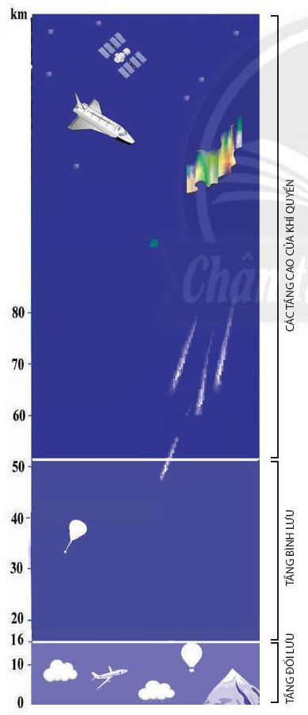

Quan sát hình 12.1 SGK, em hãy cho biết:
Lớp vỏ khí gồm những tầng nào?
Các tầng cao của khí quyển
Tầng bình lưu
Tầng đối lưu

Slide 3
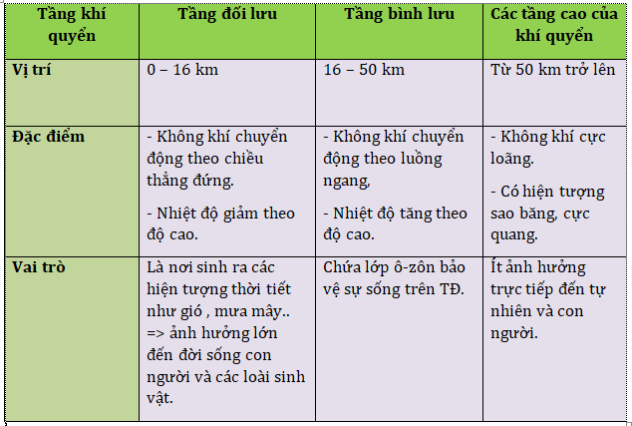
1. Các tầng khí quyển.

Slide 4
Dựa vào biểu đồ em hãy cho biết: Các thành phần của không khí và mỗi thành phần chiếm tỉ lệ bao nhiêu?
Khí carbonic, hơi nước và các khí khác (1%)
Khí Oxi
(21%)
Khí Nitơ (78%)

Slide 5

2. Thành phần không khí.
Khí carbonic, hơi nước và các khí khác (1%)
Khí Oxi
(21%)
Thành phần của không khí bao gồm:
Khí oxi 21%, là chất khí cần thiết cho sự sống của con người và sinh vật.
Nito 78%,
Khí carbonic, hơi nước và các khí khác 1%.
Khí Nitơ (78%)

Slide 6
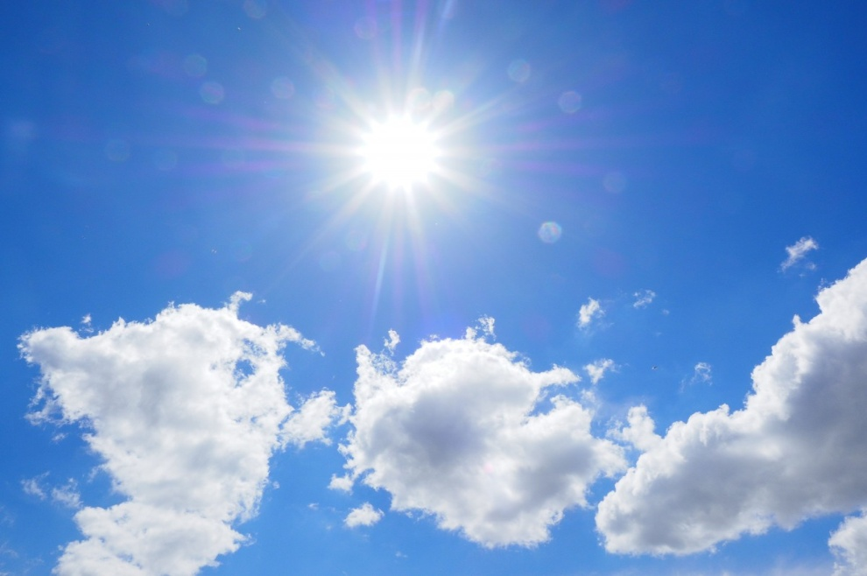
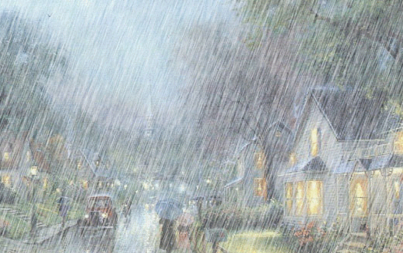
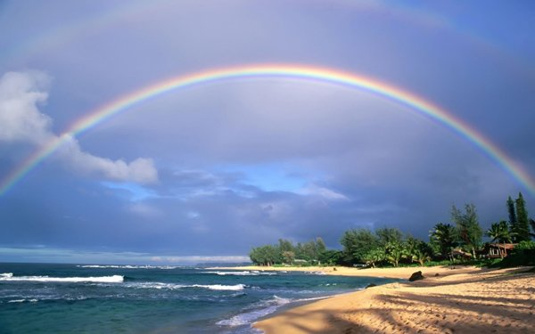
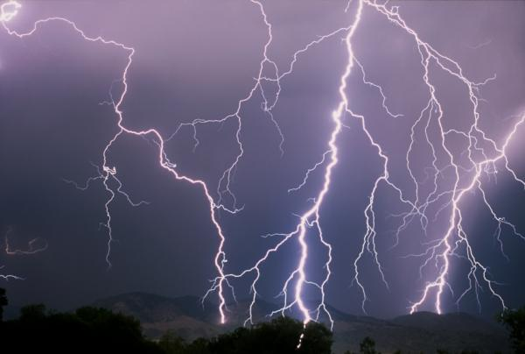
Hiện tượng khí tượng
Mây
Mưa
Cầu vồng
Sấm chớp

Slide 7
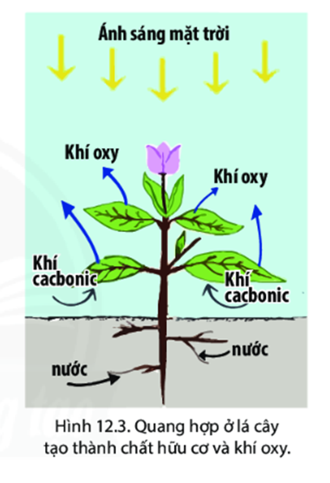
Khí carbonic, hơi nước và các khí khác (1%)
Khí Oxi
(21%)
Khí Nitơ (78%)
Khí ôxy, hơi nước có vai trò quang trọng đối với tự nhiên, là chất khí cần thiết cho sự sống của mọi sinh vật và là nguồn gốc sinh ra các hiện tượng khí tượng như mây mưa, sương mù...
Khí ôxy và hơi nước
có vai trò gì đối với tự nhiên trên Trái Đất ?

Slide 8

Em hãy đưa ra giải pháp để giảm khí cacbonic và tăng khí ôxy?

Slide 9
Dựa vào sách giáo khoa trang 152, em hãy hoàn thành phiếu học tập?
Tên khối khí | Nơi hình thành | Tính chất
Lục địa | ……………….. | ………................
Đại dương | ………………… | ………................
Nóng | ………………… | …….....................
Lạnh | ………………… | …….....................

Slide 10
Tên các khối khí | Nơi hình thành | Tính chất
Lục địa | Hình thành trên đất liền | Khô
Đại dương | Hình thành trên biển và đại dương | Ẩm
Nóng | Hình thành ở vĩ độ thấp | Nhiệt độ tương đối cao
Lạnh | Hình thành ở vĩ độ cao | Nhiệt độ tương đối thấp

Slide 11
?
-Vì sao khối khí nóng và khối khí lạnh khác nhau về nhiệt độ?
-Vì sao khối khí lục địa và khối khí đại dương khác nhau về độ ẩm?
Do khối khí nóng và lạnh khác nhau về vị trí hình thành dẫn đến khác nhau về nhiệt độ.
Do khối khí lục địa và đại dương khác nhau về bề mặt tiếp xúc dẫn đến nó khác nhau về độ ẩm.

Slide 12
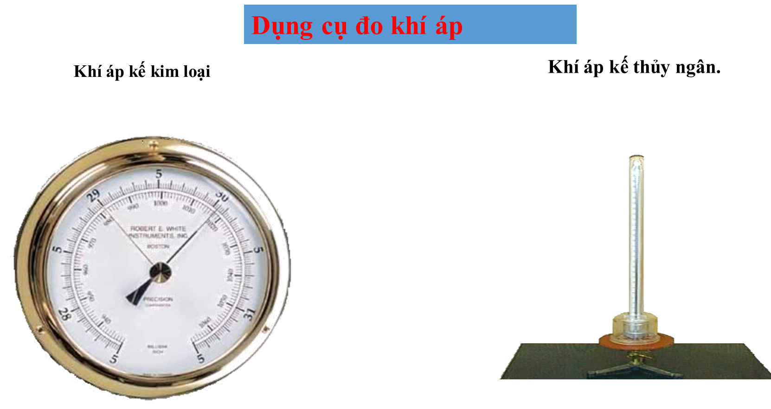
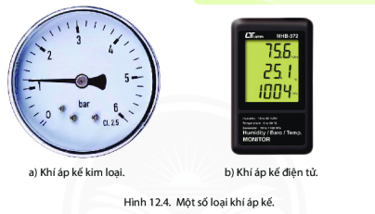
III. KHÍ ÁP VÀ GIÓ TRÊN TRÁI ĐẤT
1. Khí áp:
✍
Khí áp là sức ép của không khí lên bề mặt Trái đất.
Dụng cụ đo khí áp là khí áp kế.
- Đơn vị đo khí áp?
- Khí áp tiêu chuẩn? Quy ước khí áp cao, khí áp thấp?
Đơn vị khí áp là mmHg hoặc mb.
- Khí áp tiêu chuẩn là:
760 mmHg~1013,1 mb
- Khí áp nhỏ hơn 1013,1 mb là khí áp thấp.
- Khí áp lớn hơn 1013,1 mb là khí áp cao.

Slide 13
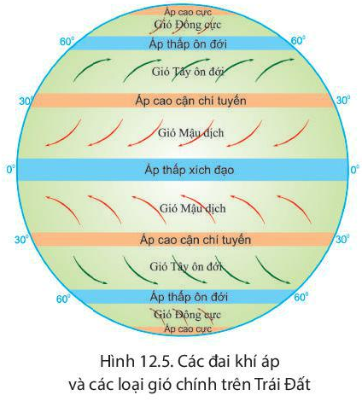
III. 1. Khí áp:
✍
- Trên bề mặt Trái Đất, các đai khí áp cao và đai khí áp thấp phân bố xen kẽ nhau từ xích đạo đến hai cực.
Quan sát H12.5, cho biết:
- Trình bày sự phân bố các đai áp cao và áp thấp trên bề mặt Trái Đất?
Quan sát H12.5, cho biết:
- Kể tên các đai áp cao và áp thấp trên bề mặt Trái Đất?

Slide 14
III. 2. Gió trên Trái Đất:
Gió là gì ?
Kể tên các loại gió chính trên Trái Đất ?

Slide 15
III. 2. Gió trên Trái Đất:
- Gió là sự chuyển động của không khí từ nơi khí áp cao về nơi khí áp thấp.
- Các loại gió thổi thường xuyên trên Trái Đất :
+ Gió Mậu dịch
+ Gió tây ôn đới
+ Gió Đông cực

Slide 16
Dựa vào hình 12.5 sách giáo khoa trang 153, em hãy hoàn thành phiếu học tập?
Loại gió | Phạm vi gió thổi.
Đông cực | Từ khoảng các vĩ độ 30⁰B và N về XĐ
Mậu dịch | Từ khoảng các vĩ độ 90⁰Bvà N về 60⁰B và N
Tây ôn đới | Từ khoảng các vĩ độ 30⁰B và N lên khoảng các vĩ độ 60⁰B và N

Slide 17
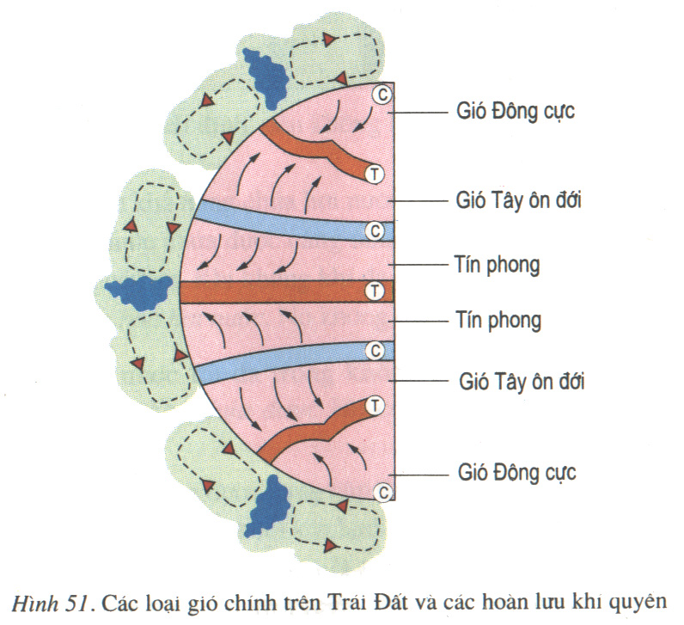
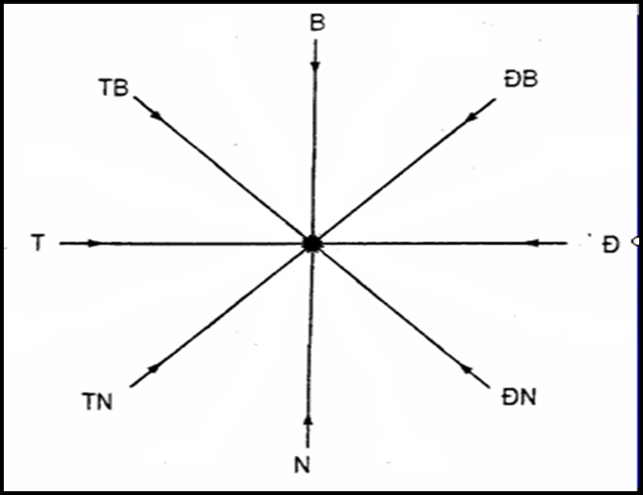
III. 2. Gió trên Trái Đất:
90⁰B
HD: Xác định hướng gió:
60⁰B
Đông Bắc
30⁰B
0⁰ - Xích đạo
30⁰N
Đông Nam
60⁰N
90⁰N

Slide 18
CÂU HỎI CỦNG CỐ
Câu 1: Trong thành phần không khí, khí nào chiếm tỉ lệ cao nhất?
Khí oxi
Khí nito
Hơi nước và các khí khác

Slide 19
CÂU HỎI CỦNG CỐ
Câu 2: Lớp ozon nằm ở tầng nào trong các tầng của khí quyển?
Tầng đối lưu
Tầng bình lưu
Tầng cao khí quyển

Slide 20
CÂU HỎI CỦNG CỐ
Câu 3: dựa vào vị trí hình thành người ta chia thành các khối khí nào?
Khối khí nóng và lạnh
Khối khí lục địa và đại dương
Khối khí nóng và khối khí đại dương

Slide 21
CÂU HỎI CỦNG CỐ
Câu 4: Tính chất của các khối khí
1. Khối khí nóng | a.Độ ẩm cao.
2. Khối khí lạnh | b.Nhiệt độ cao.
3. Khối khí lục địa | c.Nhiệt độ thấp.
4. Khối khí đại dương | d.Độ ẩm thấp.
1 – b, 2 – c, 3 – d, 4 - a

Slide 22

Dặn dò
1
Xem lại bài đã học
2
Hoàn thành bài tập SGK T154 phần luyện tập và vận dụng chưa hoàn thành.
Chuẩn bị bài mới.
3

